Slide 1

模 板
1

Slide 2

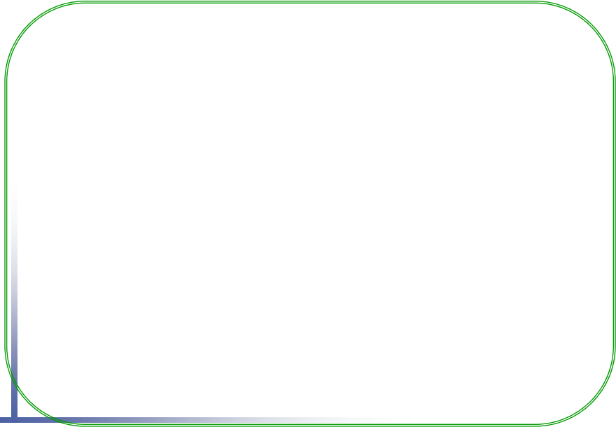
模板是C++多态的工具，使用模板可以使用户为类或者函数声明成一种一般模式，使得类中的某些数据成员或者成员函数的参数、返回值取任意类型。
函数模板
类模板

Slide 3
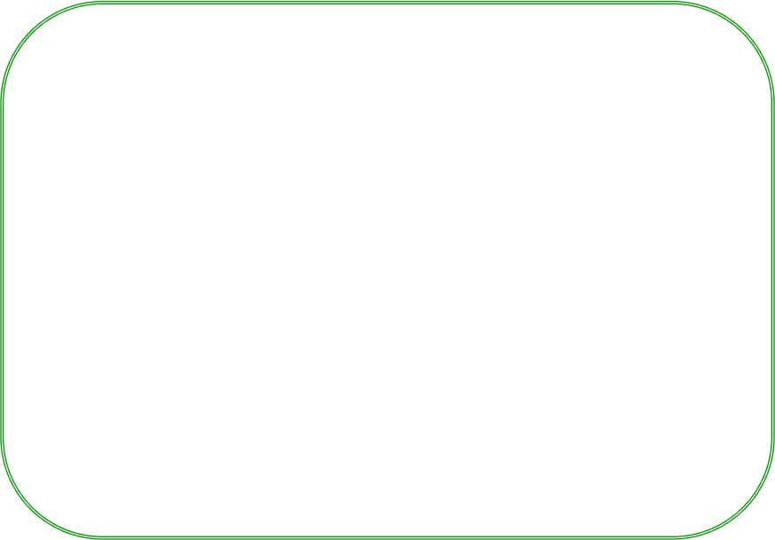
z 例：以下两个函数
int add(int a, int b) { return a+b; }
T add(T a,T b) { return a+b; }
double add(double a, double b) { return a+b; }

Slide 4
z 例：以下两个类
class A { int i; public: A(int a) { i=a; } void set (int b) { i=b; } };
class B { double i; public: B(double a) { i=a; } void set (double b) { i=b; } };
class C { T i; public: A(T a) { i=a; } void set (T b) { i=b; } };

Slide 5
z 概念：
z 模板是一种对类型进行参数化的工具。
z 通常有两种形式：函数模板和类模板
z 函数模板针对仅参数类型不同的函数；
z 类模板针对仅数据成员和成员函数类型
不同的类。
Notes:
把类型定义为参数。

Slide 6
1.函数模板的定义方法
z 函数模板是对一组函数的抽象
z 函数模板的格式如下：
template <typename T1,typename T2,… > 类型 函数名(参数表) { 函数体 }
z template 为模板定义标志
z template语句与函数模板定义语句之间不允许有别的语句。
z class 或 typename 是一样的。

Slide 7
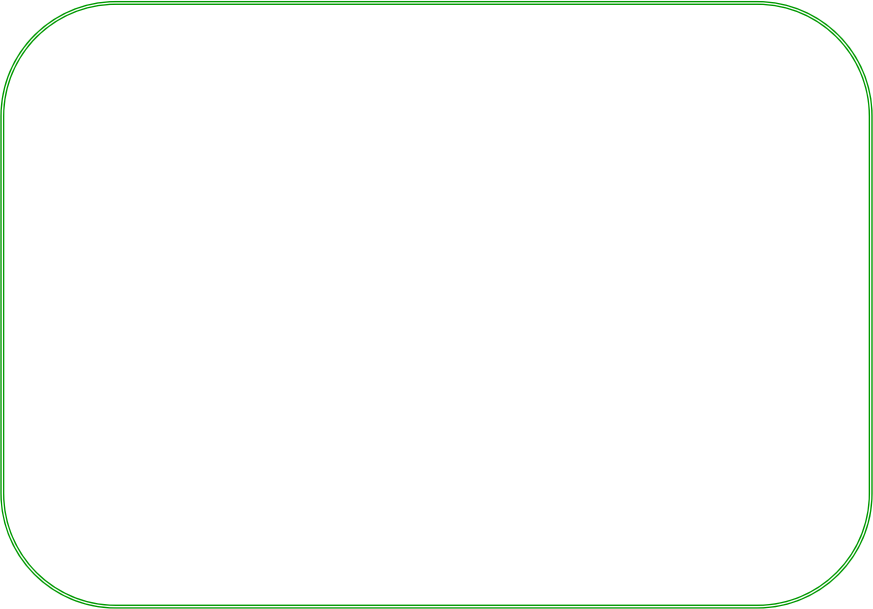
2.函数模板的使用
例：编写求两个相同类型数中最大数的函数模板。
template <typename T> T Max(T a,T b) { return a<b?b:a; }
#include <iostream.h> void main() { cout<<Max(5,8) <<endl; cout<<Max(5.5,6.7) <<endl; cout<<Max('A','B') <<endl; }
输出结果：
8
6.7
B

Slide 8
函数模板
Max(T, T)
实例化
实例化
实例化
模板函数
Max(int, int)
模板函数
Max(double, double)
模板函数
Max(char, char)
由模板得到的一个实例函数，就是模板函数。
int Max(int a, int b) { return a<b?b:a; }

Slide 9
3.函数模板与重载函数一起使用
例. 求两个数、3个数和多个数中最小数的函数模板
template <class T> T Min(T a,T b) { return a<b?a:b; }
template <class T> T Min(T s[ ], int n) { T temp=s[0]; for(int i=0;i<n;i++) if(temp>s[i]) temp=s[i]; return remp; }
template <class T> T Min(T a,T b,T c) { T temp=a<b?a:b; return temp<c?temp:c; }
Notes:
1. 三个函数都是模板—符合模板定义
2. 三个函数又是重载函数—名称相同，但参数不同。所以它们又是重载函数

Slide 10
4.函数模板与重载函数一起使用的调用约定：
z 先找重载函数
z 如找不到则找函数模板
z 再找不到则进行强制类型转换

Slide 11
例：求两个数中最大数
template <class T> T Max(T a,T b) { return a<b?b:a; } int Max(int x, int y) { return (x>y)?x:y; } int Max(int x, char y) { return (x>y)?x:y; }
void main() { int i=10; char c='a'; double d=15.67; cout<<Max(i,i)<<endl; cout<<Max (c,c)<<endl; cout<<Max(i,c)<<endl; cout<<Max(d,i)<<endl; }

Slide 12
1.类模板的定义格式：
template <typename T1,typename T2,…> class 类名 { … }；
Z 模板类定义类变量：类名 <具体类型名> 对象名
Z 在类外定义的成员函数，应定义成函数模板

Slide 13
例：类模板的定义及使用
template <typename T> class Base { T a; public: Base(T b){a=b;} T GetA( ) { return a; } };
void main() { Base <int> A(1); Base <double> B(2.1); cout<<A.GetA()<<endl; cout<<B.GetA()<<endl; }
输出结果 1 2.1

Slide 14
类模板
Base<T>
实例化
实例化
模板类
Base<int>
模板类
Base<double>
实例化
实例化
对象 A
对象 B

Slide 15
例：在类外定义的成员函数
template <class T> class Base { T a; public: Base(T b){ a=b; } T GetA() { return a; } void SetA(T c); };
template <class T> void Base<T> :: SetA(T c) { a=c; }
//函数中用到类型参数，需先声明

Slide 16
模板优缺点
优点:
函数模板方法克服了C语言用大量不同函数名表示相似功能的弊端;
克服了宏定义不能进行参数类型检查的弊端;
克服了C++函数重载用相同函数名字重写几个函数的繁琐.
缺点: 调试比较困难.
一般先写一个特殊版本的函数
运行正确后，改成模板函数

Slide 17
找出程序中的错误，并改正
template <typename T>
class Base {
public:
Base(T a, T b){ x=a; y=b; }
T min();
private:
T x,y;
};
template <typename T>
T Base::min() { return (x<y)?x:y; }
int main()
{ Base bb(3,7);
cout<<bb.min()<<endl;
return 0;
}
T Base<T>::min()
Base <int>bb(3,7);

Slide 18
习题：编写一个函数模板，用冒泡排序将数组
内容从小到大排列打印出来。
调用此函数模板，使数组的类型可以是
整型也可以是双精度型。

Slide 19
template <typename T>
void sort (T *a, int n){
int i, j;
for ( i ;i++)
for ( j ;j++)
if ( a[j]>a[j+1] ) { …. }
for( i ) cout<<a[i]<<“ ”;
};
int main()
{ int x[ ]={3,7,……};
double y[ ]={……};
sort(x, ); sort(y, );
return 0;
}

Slide 20
习题：建立一个类模板，实现求3个数的和。
（成员函数定义在类外面）
写出调用此类模板的完整程序。

Slide 21
template <typename T>
class Base {
public:
Base(T a, T b, T c);
T add();
private:
T x, y, z;
};
template <typename T>
Base<T>::Base(T a, T b, T c)
{ x=a; y=b; z=c; }
template <typename T>
T Base<T>::add( ) { return x+y+z; }
int main()
{ Base <int>bb(3,7,9);
cout<<bb.add();
return 0;
}

